Slide 1
Polokovy
PaedDr. Ivana Töpferová
Střední průmyslová škola, Mladá Boleslav, Havlíčkova 456
CZ.1.07/1.5.00/34.0861
MODERNIZACE VÝUKY

Slide 2
Anotace: výuková prezentace v prvním ročníku studia
Předmět: chemie
Ročník: I. ročník SŠ
Tematický celek: anorganická chemie
Klíčová slova: polokovy, křemík, sloučeniny křemíku, bor, tellur, arsen, germanium
Forma: vysvětlování, demonstrace
Datum vytvoření: 30. 8. 2013

Slide 3
Polokovy (metaloidy)
bor, křemík, germanium, arsen, tellur

Slide 4
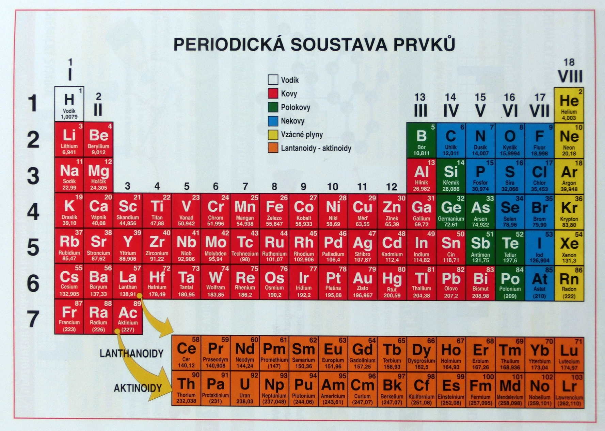
Obr. 1 Periodická soustava prvků

Slide 5
Polokovy
v periodickém systému mezi kovy a nekovy
většinou jsou křehké a nejsou kujné
vzhledově se podobají kovům
jsou špatné vodiče tepla a elektrického proudu

Slide 6
Výskyt křemíku
po kyslíku druhým nejrozšířenějším prvkem
v zemské kůře (26 %), nachází se vázaný
v anorganických sloučeninách:
oxid křemičitý SiO₂ (křemen) – vyskytuje se
v různých odrůdách: křišťál (čistý oxid křemičitý), zbarvené odrůdy ametyst (fialový), citrín (žlutý), růženín (růžový), záhněda (hnědý) a další, např. jaspis, opál, chalcedon, achát, pazourek, písek (drobně krystalický znečištěný)
křemičitany (kaolinit, český granát, olivín, turmalín) a hlinitokřemičitany (slídy, živce)
biogenní prvek: v kostech a zubní sklovině,
v přesličkách nebo žahavých chloupcích kopřiv

Slide 7
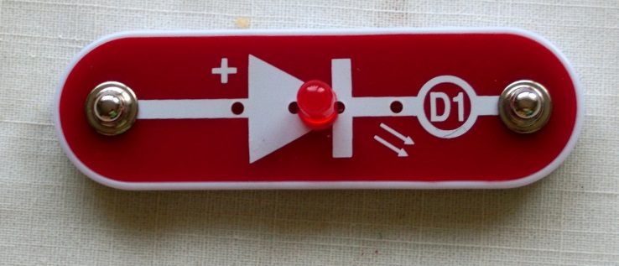
Vlastnosti a použití křemíku
Vlastnosti:
tmavošedý, kovově lesklý
křehká krystalická látka
Použití:
velmi čistý na výrobu polovodičů (spolu s dalšími polokovy), ze kterých se vyrábějí elektronické součástky
výroba solárních článků
výroba slitiny s Fe (ferrosilicium)
výroba silikonů (tepelně a chemicky odolné látky)
Obr. 2 Dioda

Slide 8
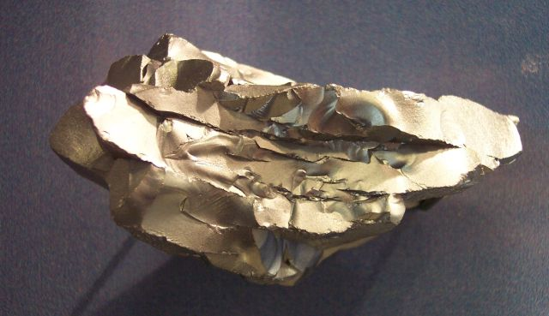
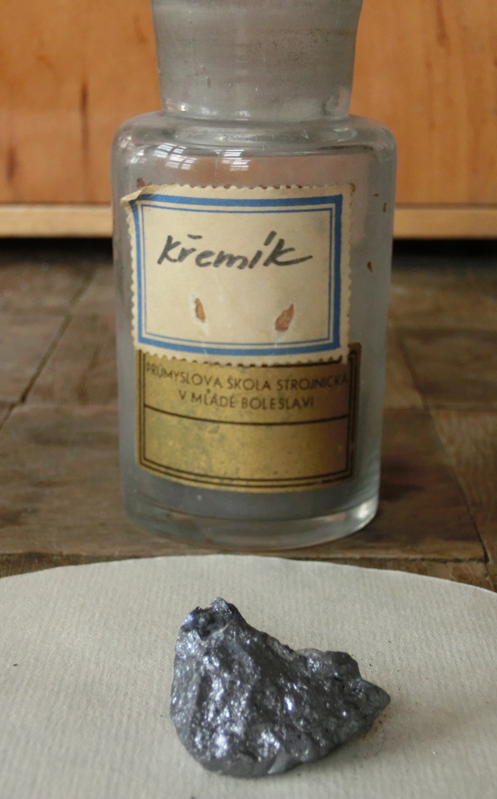
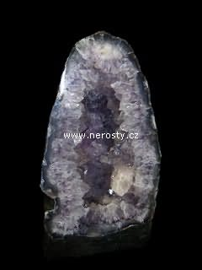
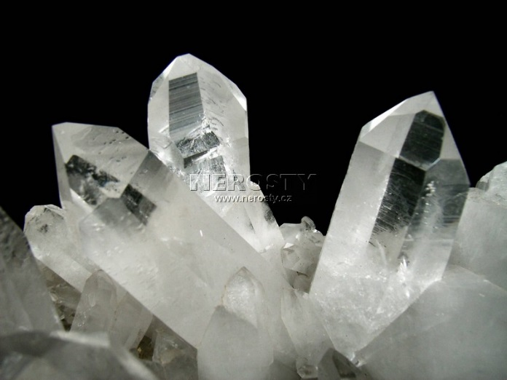
Křemík, odrůdy křemene
Obr. 3, 4 Křemík
Obr. 6 Ametyst
Obr. 5 Křišťál

Slide 9
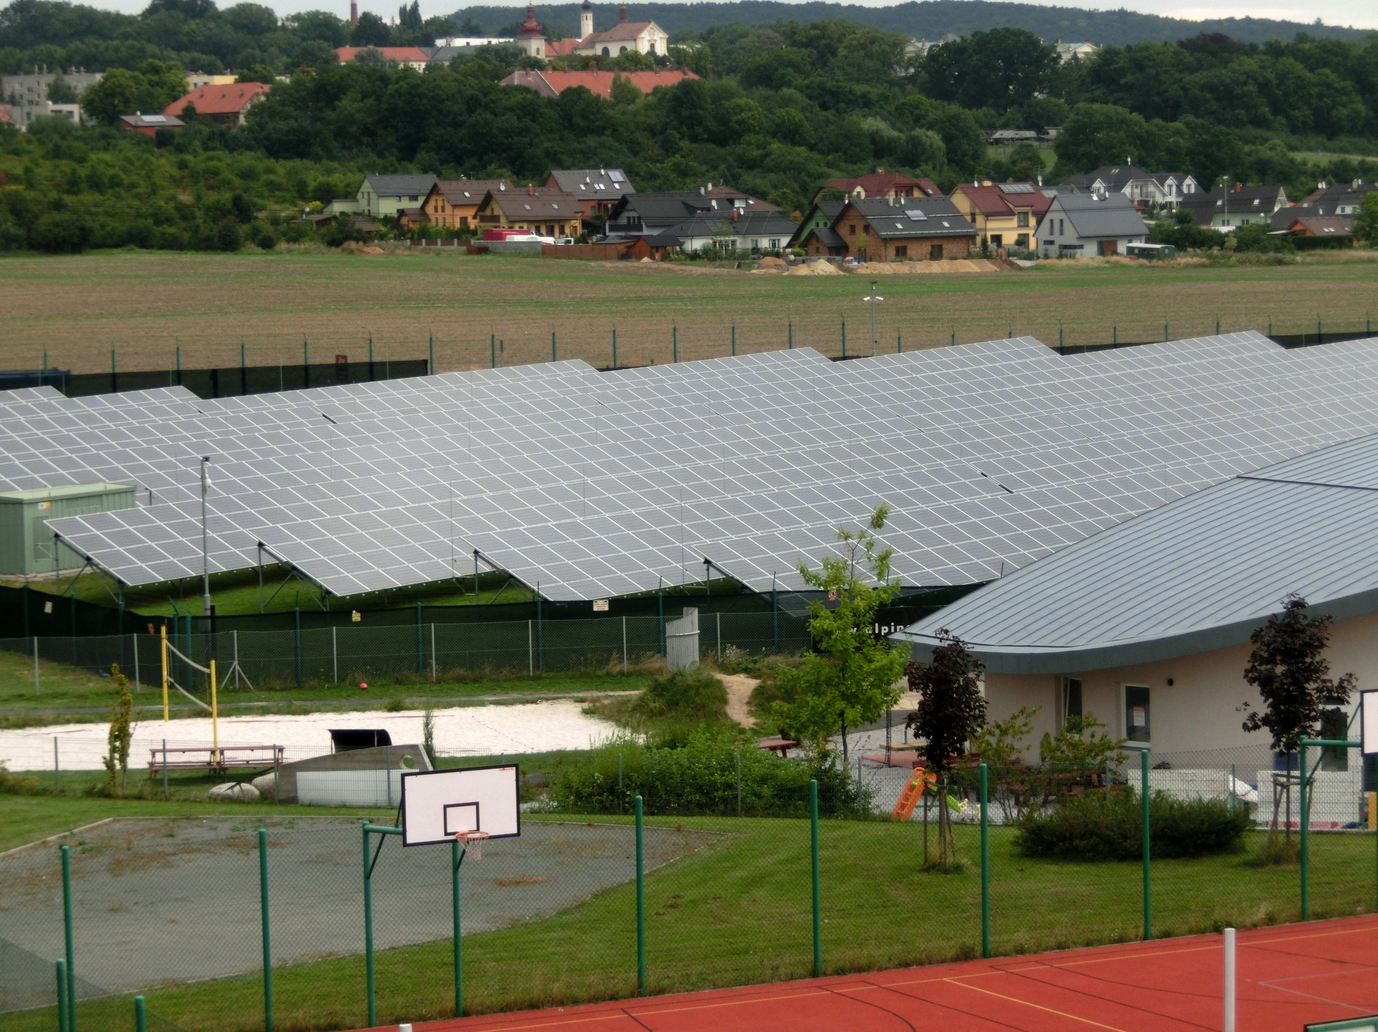
Obr. 7 Solární články

Slide 10
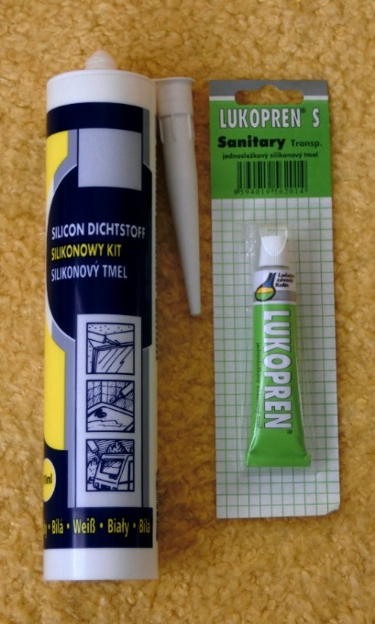
Sloučeniny křemíku
silikony (syntetické organokřemičité polymerní sloučeniny) – silikonové oleje, silikonové tuky, silikonový kaučuk, … používají se jako tmely, lepidla, výplňové hmoty, mazadla nebo oleje, součást nátěrových a fasádních hmot, na výrobu zdravotnických pomůcek
Obr. 8 Silikonový tmel a lepidlo

Slide 11
Sloučeniny křemíku
oxid křemičitý se používá ve stavebnictví, při výrobě skla a porcelánu, z křemenné skloviny se vyrábějí vlákna sloužící jako optické světlovody, zbarvené odrůdy se používají při výrobě šperků
křemičitany a hlinitokřemičitany se používají při výrobě keramického zboží, skla, cementu
vodní sklo – viskózní vodný roztok křemičitanu sodného
silikagel – granulovitá, pórovitá forma SiO₂ vyráběná synteticky z křemičitanu sodného, pohlcuje vlhkost, sušidlo

Slide 12
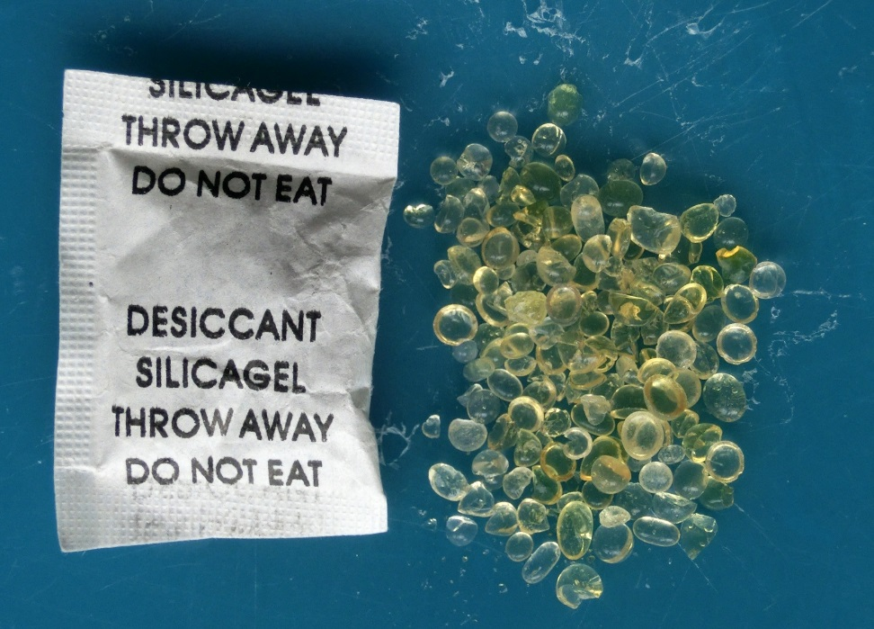
Sloučeniny křemíku
Obr. 9 Silikagel
Silicon Valley je nejjižnější část sanfranciského pobřeží v Severní Kalifornii v USA, je světovým centrem počítačového a technologického průmyslu.

Slide 13
Bor
používá se na výrobu borokřemičitých skel (vysoká tepelná a chemická odolnost), v keramice k výrobě emailů a glazur, při výrobě čistících prostředků, polovodičů
upravená vlákna z boru a jeho sloučenin se používají při výrobě letadel, raketoplánů, tenisových raket, jízdních kol
Sloučeniny
regulační tyče v jaderných reaktorech jsou tvořeny karbidem boru
sloučeniny boru s uhlíkem (a dusíkem) patří v současné době patří spolu s diamantem
k nejtvrdším známým látkám

Slide 14
Tellur
používá se v metalurgii ve formě mikrolegur ke zlepšování mechanických a chemických vlastností slitin
v polovodičové technice
Sloučeniny
používají se při výrobě fotočlánků
Fotočlánky na bázi telluridu kadmia patří
v současné době k nejvýkonnějším a nejlevnějším, na bázi telluridů jsou záznamové vrstvy
v přepisovatelných optických discích.

Slide 15
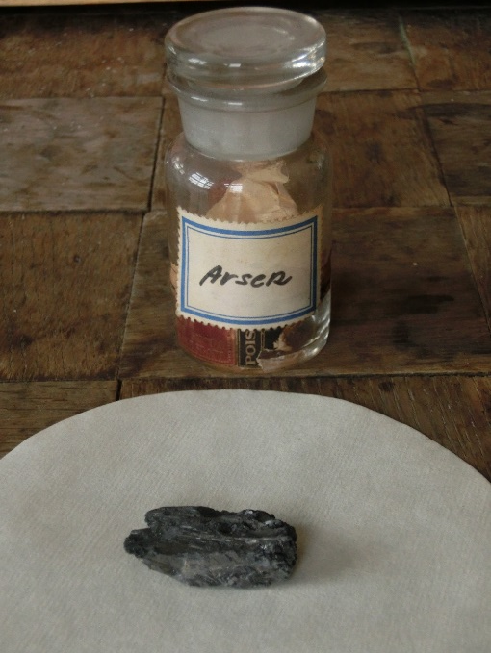
Arsen
šedá, lesklá krystalická látka
biologicky rizikový prvek, toxický
Sloučeniny
oxid arsenitý As₂O₃ (arsenik)
je silně toxický, už ve středověku
využíván jako jed na krysy,
nástroj travičů
arsenid gallitý GaS je v procesoru
počítače, je podstatou diod emitujících červené světlo (kontrolní světélka televizí, přehrávačů, autoalarmů)
Obr. 10 Arsen

Slide 16
Germanium
první tranzistory a další elektronické součástky byly na bázi vysoce čistého germania
používá se při výrobě světlovodné optiky (optická vlákna a kabely), speciálních optických součástek jako jsou čočky pro kamery s širokým úhlem záběru nebo optika pro zpracování signálu
v infračervené oblasti spektra (např. v přístrojích pro noční vidění)
jako katalyzátor při výrobě polymerů (plastů)
slitina s mědí a zlatem je vhodná v zubním lékařství

Slide 17
Seznam obrázků:
Obr. 1, 2, 4, 7, 8, 9, 10 foto Ivana Töpferová
Obr. 3 Křemík. Zdroj: cswikipedia.org 8.9.2005 [online]. [vid. 30.8.2013]. Dostupné z:
http://upload.wikimedia.org/wikipedia/commons/3/33/Polykristalines_Silizium.jpg
Obr. 5 Křišťál. Zdroj: www.nerosty.cz. [online]. [vid. 30.5.2013]. Dostupné z:
http://www.nerosty.cz/large/00133a.jpg
Obr. 6 Ametyst. Zdroj: www.nerosty.cz. [online]. [vid. 30.5.2013]. Dostupné z:
http://www.nerosty.cz/kristal-geoda-ametyst-ametista-do-sul-brazilie-img-05287.jpg

Slide 18
Použité zdroje:
ŠIBOR, J., PLUCKOVÁ, I., MACH, J. Chemie pro 8. ročník. Úvod do obecné a anorganické chemie. Brno: NOVÁ ŠKOLA, s.r.o., 2010. ISBN 978-80-7289-133-7.
BANÝR, J., BENEŠ, P. A KOLEKTIV. Chemie pro střední školy. Praha: SPN, a.s., 1995. ISBN 80-85937-11-5.
Čtrnáctová, H., KOLÁŘ, K., SVOBODOVÁ, M., ZEMÁNEK, F. Přehled chemie pro základní školy. Praha: SPN a.s. , 2006. ISBN 80-7235-260-1.
VLČEK J., Základy středoškolské chemie. Praha: Ing. Jiří Vlček vlastním nákladem s využitím distribuční sítě nakladatelství BEN-technická literatura, 2007.
BÁRTA, M. Chemické prvky kolem nás. Brno: Edika, 2012.
ISBN 978-80-266-0097-8.

